Slide 1

Sinh viên trình bày : Trịnh Xuân Bảo
Lê Thị Thu Sa
Lê Đức Thịnh

Slide 2
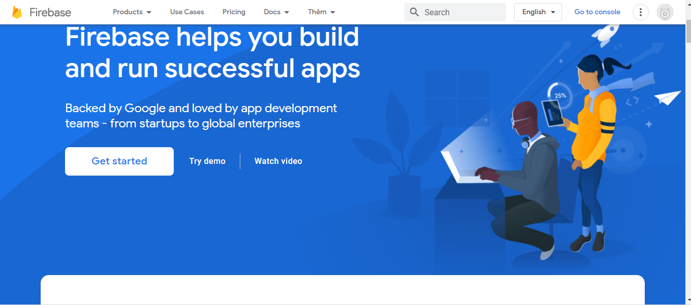
Firebase là gì ?
Firebase là một nền tảng phát triển ứng dụng di động và web. Họ cung cấp rất nhiều công cụ và dịch vụ để phát triển ứng dụng chất lượng, rút ngắn thời gian phát triển và phát triển cơ sở người dùng mà không cần quan tâm đến hạ tầng phần cứng.
Firebase là sự kết hợp giữa nền tảng cloud với hệ thống máy chủ cực kì mạnh mẽ của Google. Firebase cung cấp cho chúng ta những API đơn giản, mạnh mẽ và đa nền tảng trong việc quản lý, sử dụng database.

Slide 3

Năm 2011, Firebase ra đời với tên gọi là Envolve bởi James Tamplin và Andrew Lee. Mục đích Envolve cung cấp cho developer API là để tích hợp chức năng trò chuyện trực tuyến vào trang web. Tuy nhiên, không chỉ đơn thuần trò chuyện, người dùng đã mở rộng khả năng sử dụng của Envolve. Developer đã tận dụng Envolve để truyền dữ liệu ứng dụng như như game online, danh bạ, lịch…
Năm 2014, Google mua lại Firebase. Sau đó, Firebase nhanh chóng phát triển thành ứng dụng đa năng của nền tảng di động và web hiện nay.

Slide 4
Develop & test your app
Để phát triển và kiểm thử các ứng dụng được thiết kế, Firebase đã tạo ra các công cụ:
Realtime Database: hỗ trợ đồng bộ hóa dữ liệu của người dùng kể cả khi không có kết nối mạng. , tạo nên trải nghiệm xuyên suốt bất chấp tình trạng kết nối internet của người sử dụng. Dù Android, IOS, web, c++, unity, và cả xamarin, Reatime Database của Firebase vẫn hỗ trợ tốt.
Crashlytics: Hệ thống theo dõi và lưu trữ thông tin lỗi của ứng dụng đang chạy trên máy người dùng. Nhờ Crashlytics, developer có thể nắm bắt và xử lý kịp thời các lỗi chính của ứng dụng.
Cloud Firestore: Lưu trữ và đồng bộ dữ liệu giữa người dùng và thiết bị sử dụng cơ sở dữ liệu noSQL được lưu trữ trên hạ tầng Cloud.
Authentication: bảo mật và đơn giản hóa quá trình quản lý người dùng. Firebase Auth cung cấp nhiều phương pháp để xác thực. Bao gồm email và mật khẩu, các nhà cung cấp bên thứ ba và sử dụng trực tiếp hệ thống tài khoản hiện tại của bạn.
Test Lab: hỗ trợ chạy thử nghiệm tự động và tùy chỉnh cho ứng dụng của bạn trên cả các thiết bị ảo lẫn vật lý do Google cung cấp.
Các công cụ khác như: Performance Monitoring, Cloud Storage, Cloud Functions, …

Slide 5
Ưu điểm và nhược điểm khi sử dụng Firebase
Ưu điểm | Nhược điểm
Tạo tài khoản và sử dụng dễ dàng Tốc độ phát triển nhanh Nhiều dịch vụ trong một nền tảng Được cung cấp bởi Google Tập trung vào phát triển giao diện người dùng Firebase không có máy chủ Học máy (Machine Learning) Tạo lưu lượng truy cập Theo dõi lỗi Sao lưu | Không phải là mã nguồn mở Người dùng không có quyền truy cập mã nguồn Firebase không hoạt động ở nhiều quốc gia Chỉ hoạt động với Cơ sở dữ liệu NoSQL Truy vấn chậm Không phải tất cả các dịch vụ Firebase đều miễn phí Firebase khá đắt và giá không ổn định Chỉ chạy trên Google Cloud Thiếu Dedicated Servers và hợp đồng doanh nghiệp Không cung cấp các API GraphQL

Slide 6
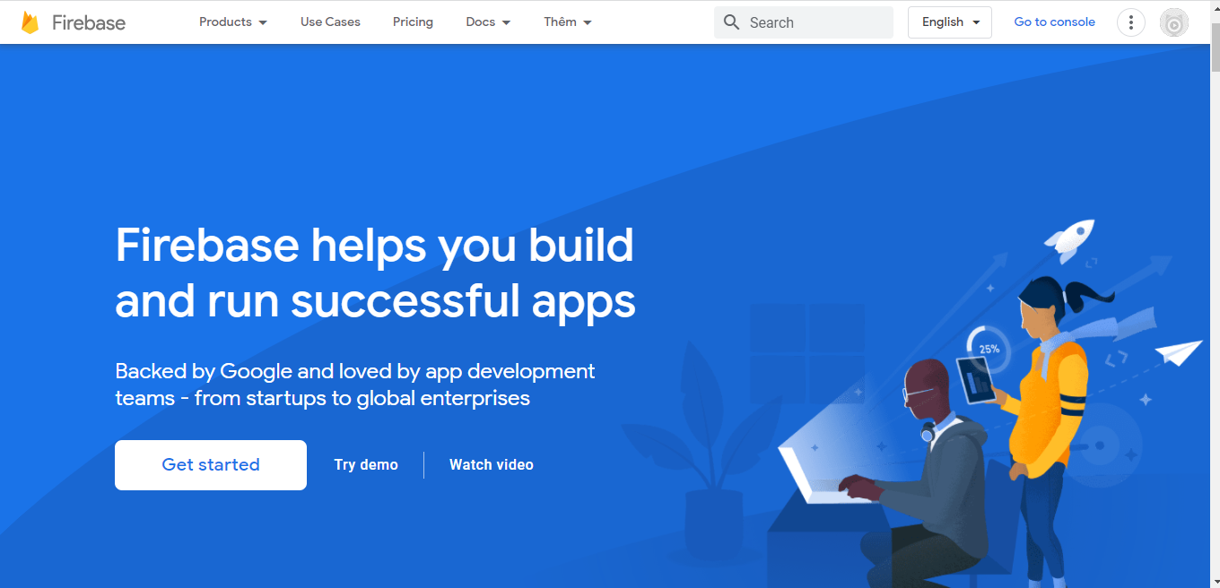
Hướng dẫn kết nối android studio với Firebase
B1: Cần tạo một Project trên Android studio
B2: Bạn cần vào trang web https://firebase.google.com để đăng nhập vào firebase bằng tài khoản gmail của bạn. Các bạn ấn vào Get started để đăng nhập.

Slide 7
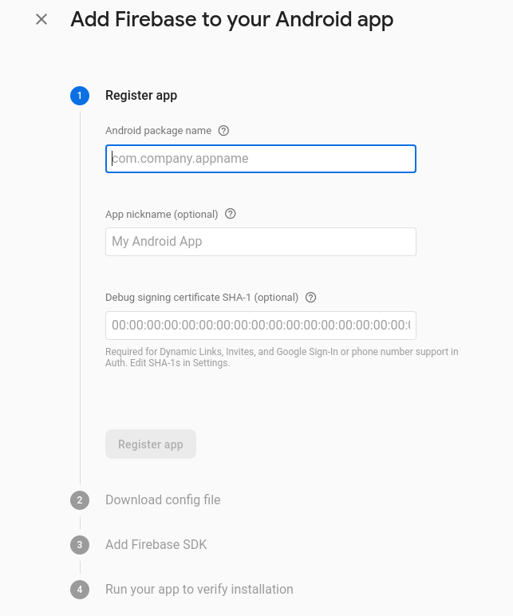
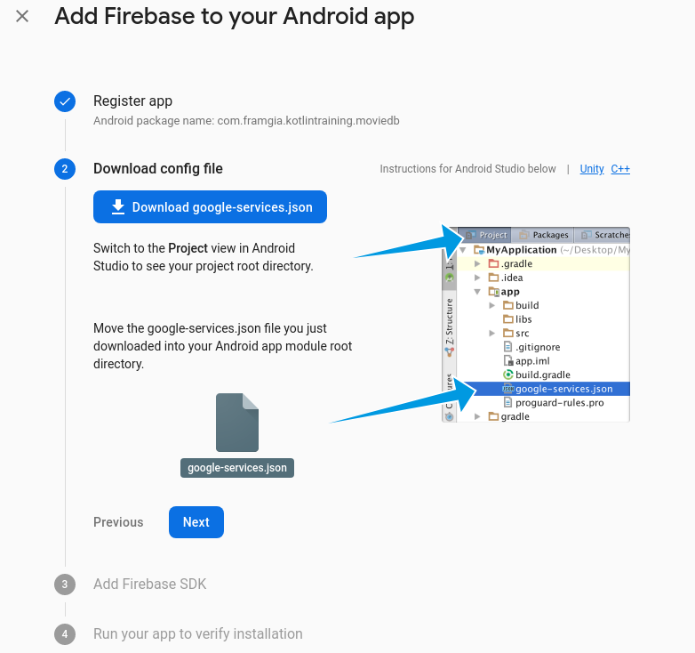
B3 : Nhập thông tin Project đã tạo vào Firebase và setup Firebase chứa Project

Slide 8
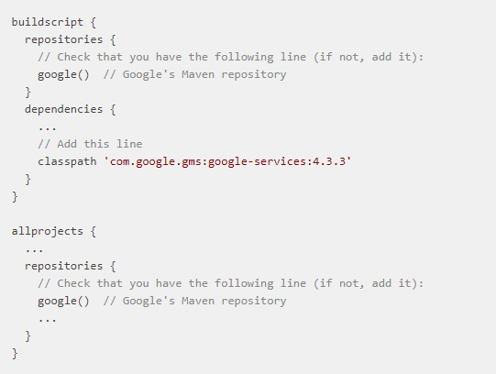

Để enable Firebase thì bạn cần phải thêm thư viện nữa, có thể làm theo hướng dẫn trên console, nhưng mình tóm gọn lại nó như sau:
Project-level build.gradle:
App-level build.gradle:

Slide 9
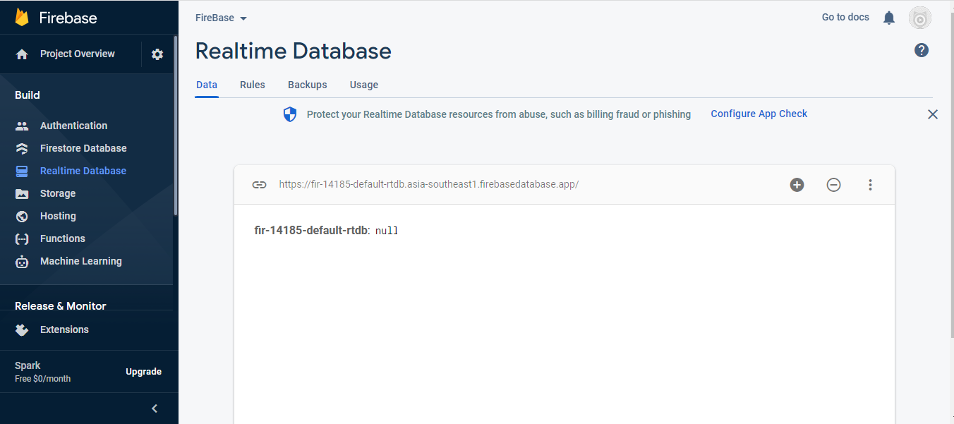
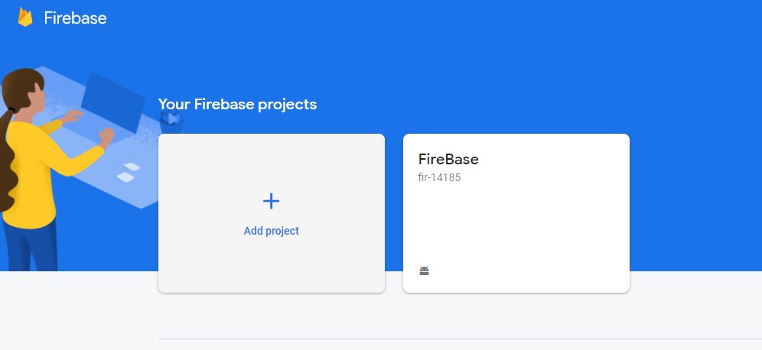
B4: Kết nối thành công

